Slide 1
캡스톤디자인 I 최종발표
유사 전공을 보유한 대학생용 커뮤니티 웹사이트
강장운
김정훈
석수용
지도교수 이정

Slide 2
Part 1
목차
1
기획 의도 및 설계
2
구현된 기능의 코드
3
향후 목표

Slide 3


Part 1
기획 의도
시장 조사
- 좌 : SNULIFE(서울대학교 학생만 이용 가능한 커뮤니티)
- 우 : 에브리타임(같은 학교의 모든 학생이 공통으로 이용하는 커뮤니티)
- 비슷한 전공을 가진 대학생들이 정보를 교류할 만한 환경이 부족하다고 판단
기획 목표
- 동일한 / 유사한 전공을 가진 대학생들에게 시공간에 구애받지 않는 교류의 장소 제공
- 대학생들의 학업 생활을 지원하는 기능 제공

Slide 4
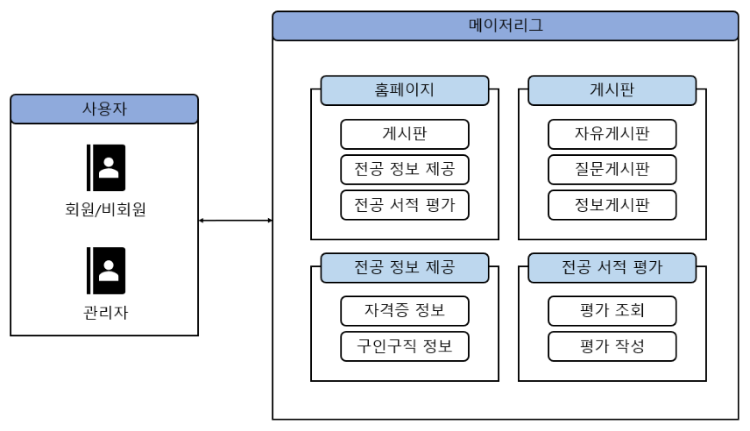


Part 1
설계
사용된 프레임워크
- 프론트엔드 : Vue.js
- 백엔드 : PostgreSQL
웹사이트의 기본적인 시스템 개요

Slide 5
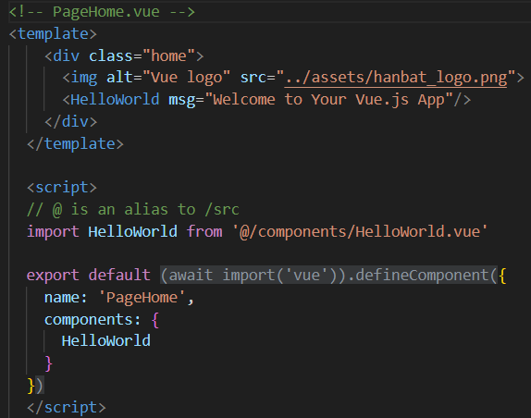
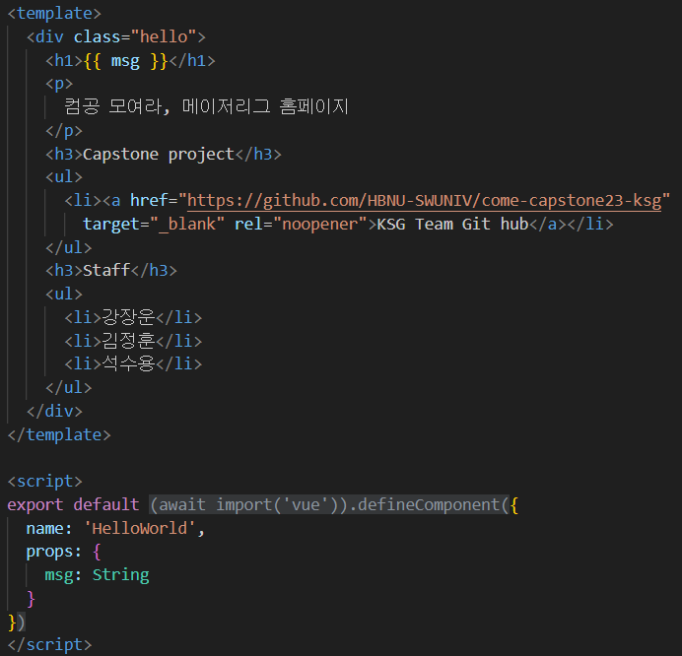
Part 2
구현된 기능 (1) : 메인 화면
▲ PageHome.vue
▶ HelloWorld.vue
웹사이트를 실행하면 홈페이지에 HelloWorld.vue에 입력된 내용이 출력된다.

Slide 6
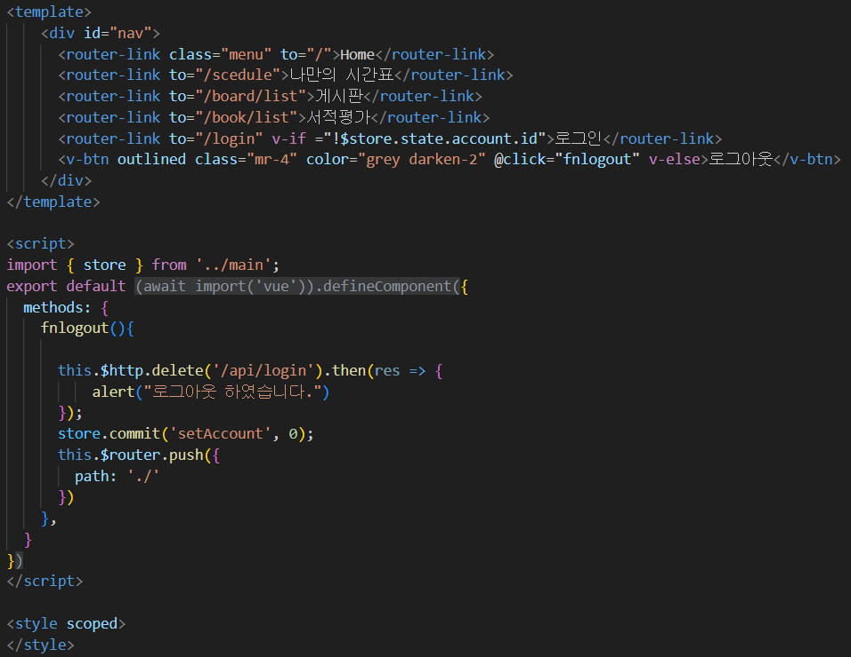
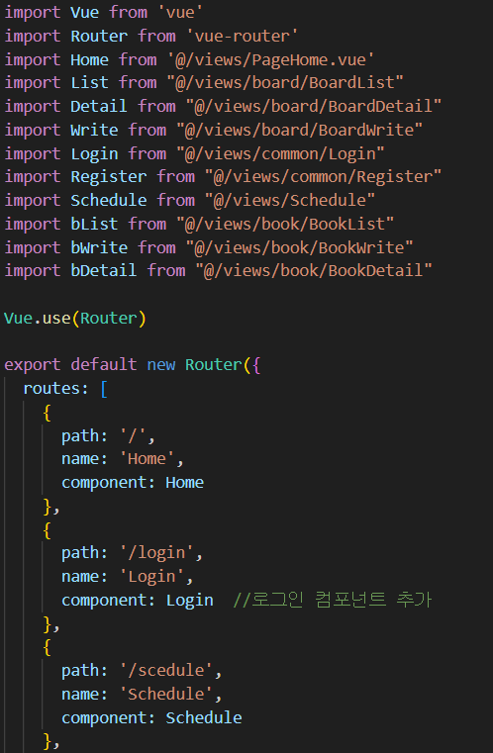
Part 2
구현된 기능 (2) : 페이지 이동
▲ PageHeader.vue
▶ index.js(일부)
웹사이트 상단에 상시로 출력되는 이동 메뉴를 통해 원하는 페이지로 이동할 수 있다.

Slide 7
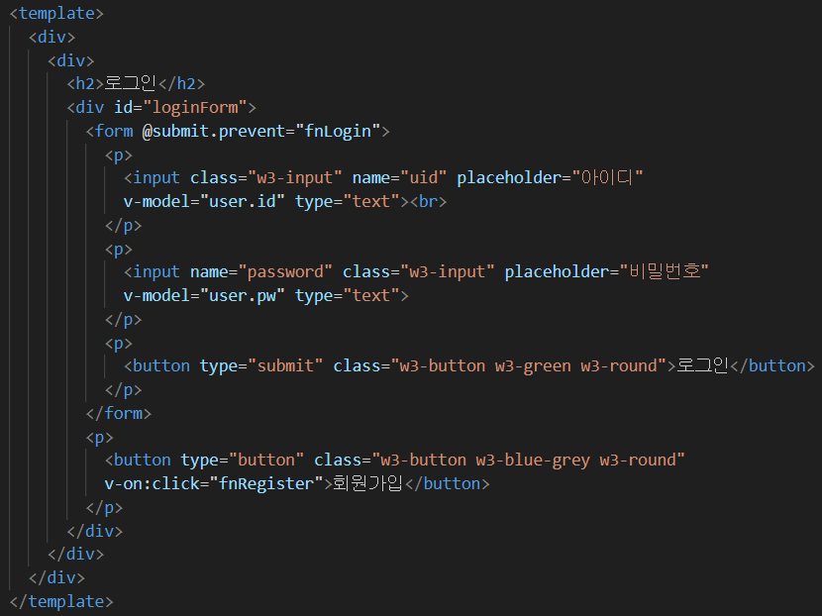
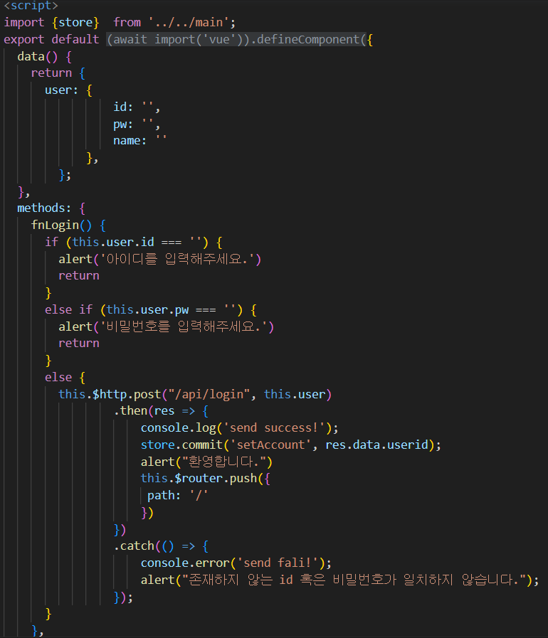
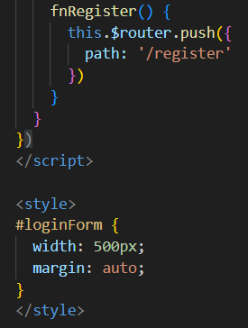
Part 2
구현된 기능 (3-1) : 로그인
▲ Login.vue
로그인이 가능하며, 계정이 없다면 회원가입 페이지로 이동할 수 있다.

Slide 8
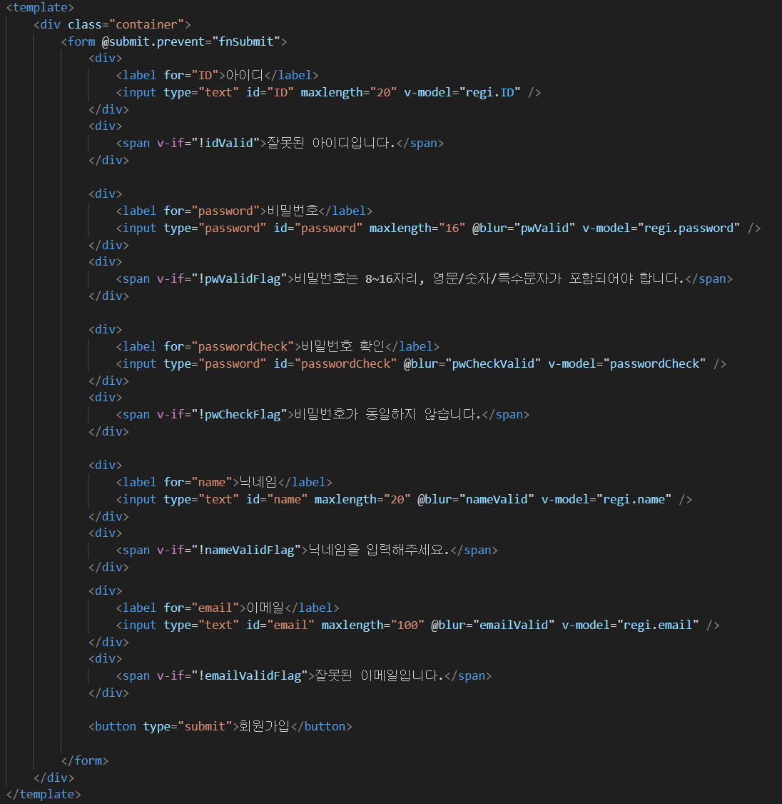
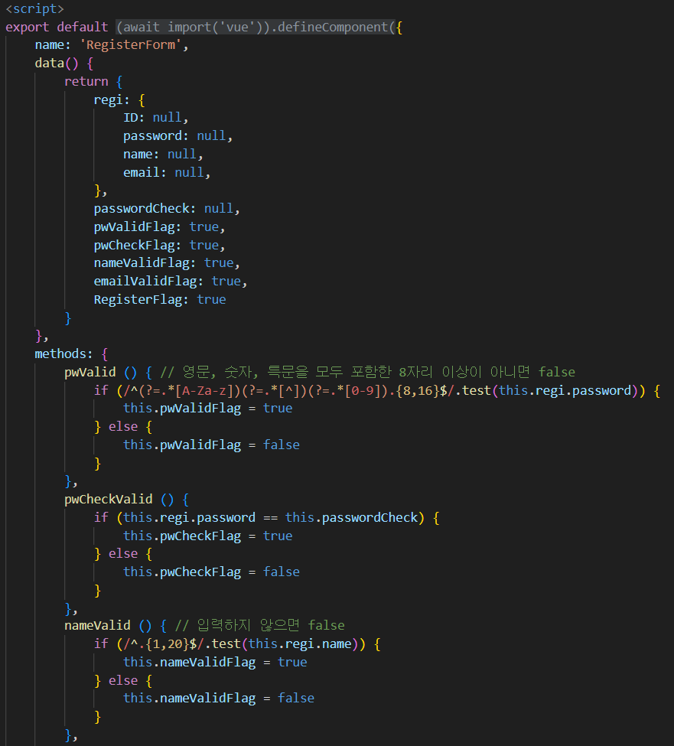
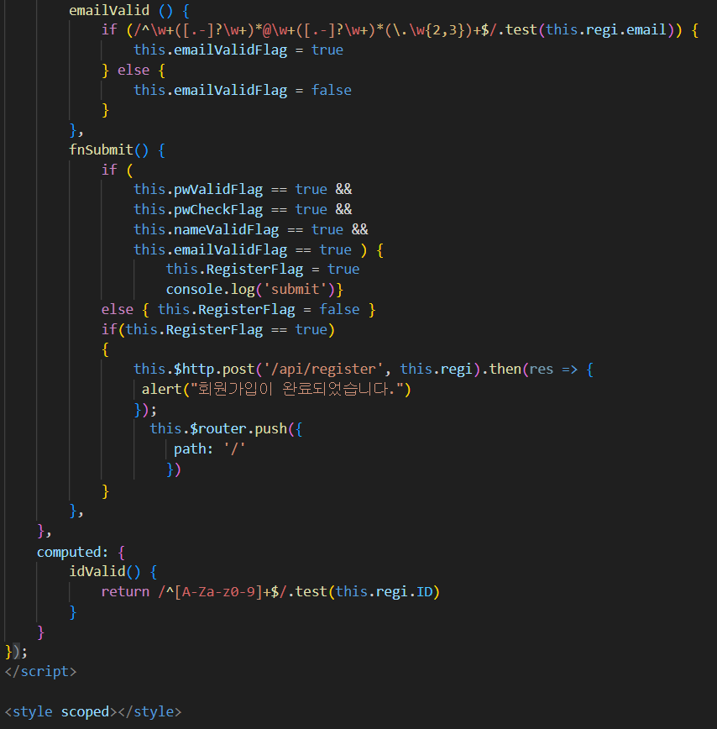
Part 2
구현된 기능 (3-2) : 회원가입
▲ Register.vue
각 항목별로 주어진 조건에 맞게 정보를 입력하고 회원가입할 수 있다.

Slide 9
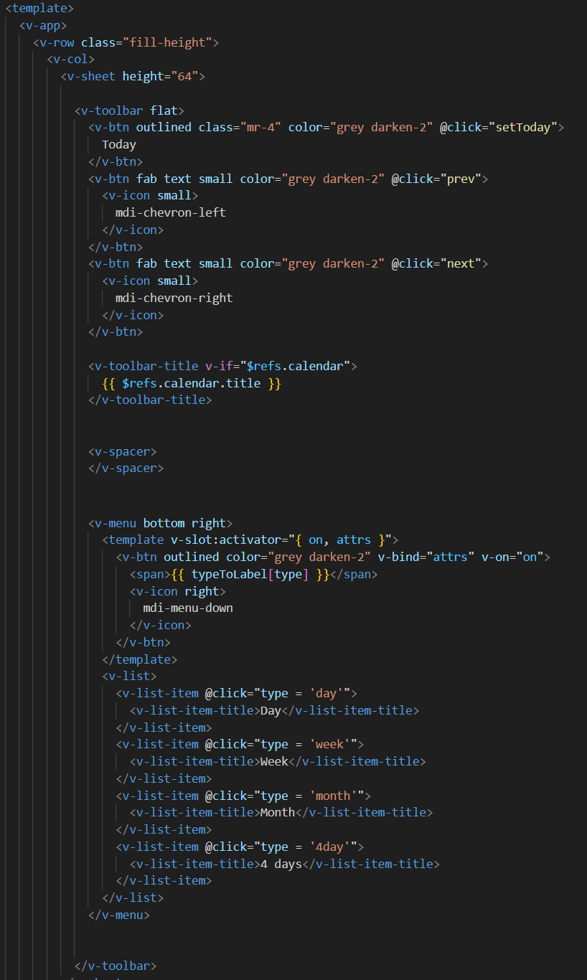
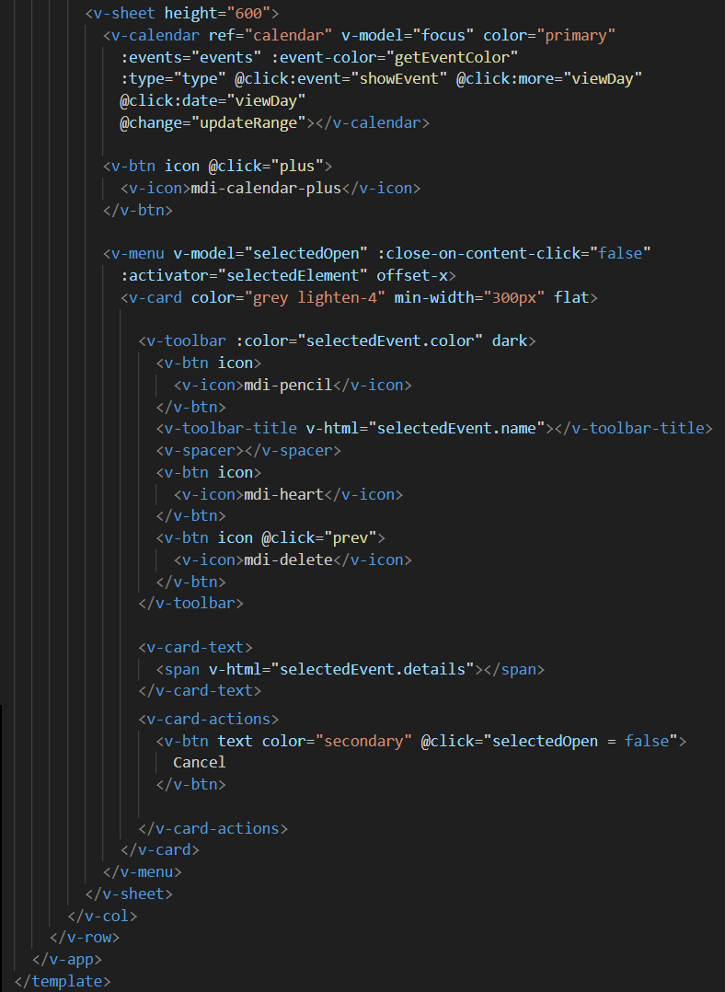
Part 2
구현된 기능 (4-1) : 나만의 시간표
▲ Schedule.vue(1/2)

Slide 10
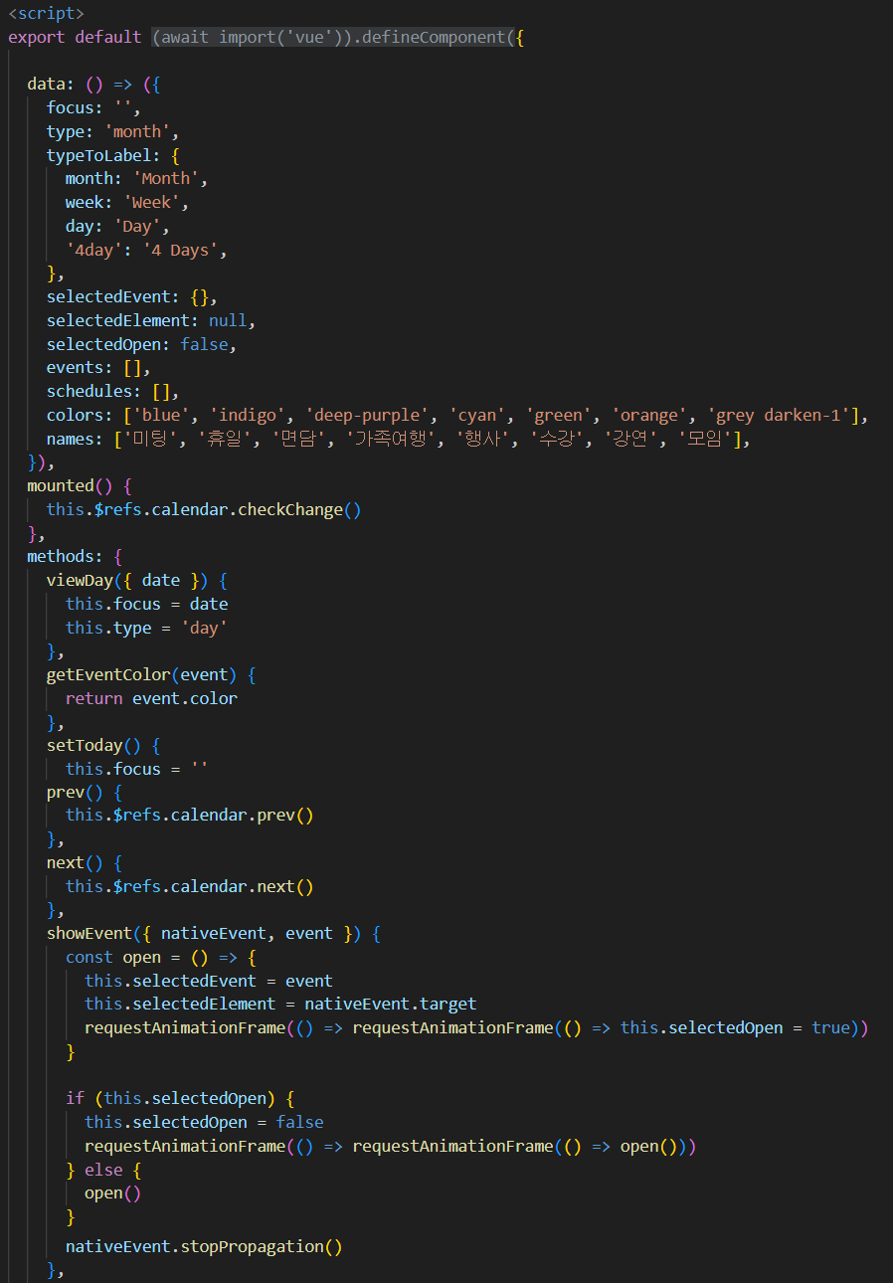
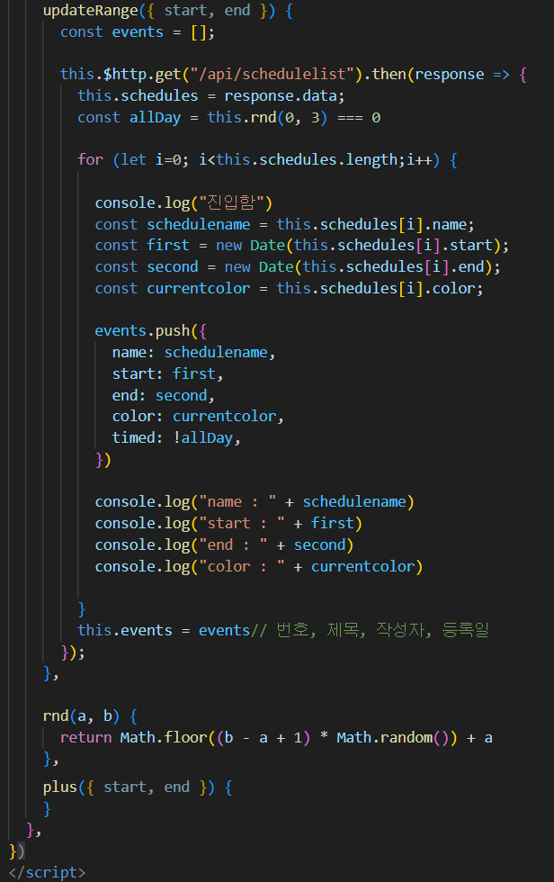
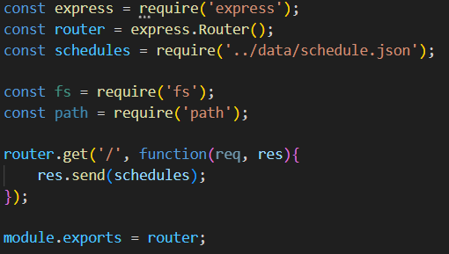
Part 2
구현된 기능 (4-2) : 나만의 시간표
▲ schedulelist.js
◀ Schedule.vue(2/2)
사용자가 원하는 날짜에
자신의 일정을 기입하고,
일정의 종류에 따라
시간표에서 특정한 색으로
나타나도록 한다.

Slide 11
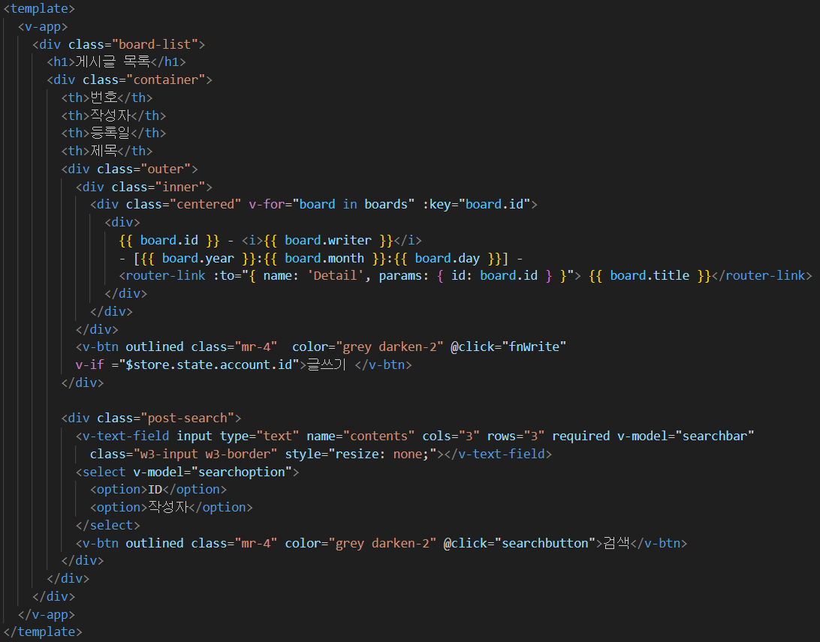
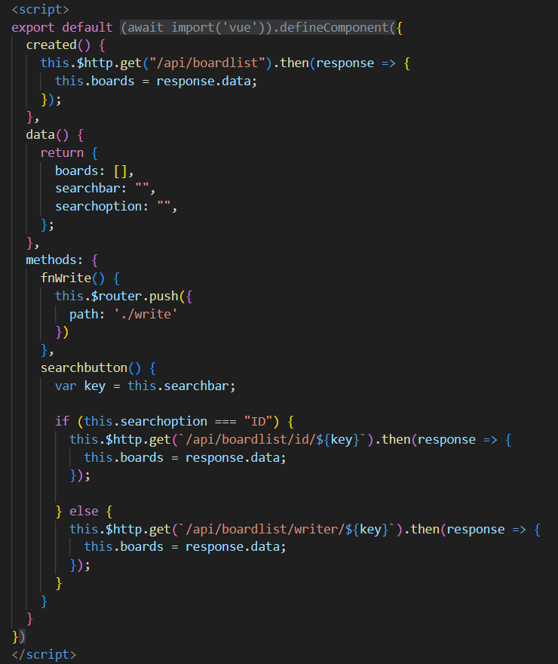
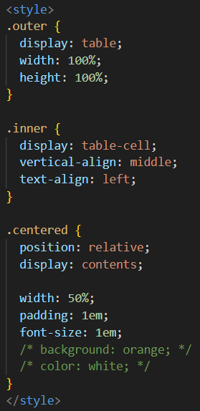
Part 2
구현된 기능 (5-1) : 게시판 – 게시글 목록
▲ BoardList.vue
게시판에 등록된 게시글들의 목록을 볼 수 있으며, 조건에 맞는 게시글만 검색할 수도 있다.

Slide 12
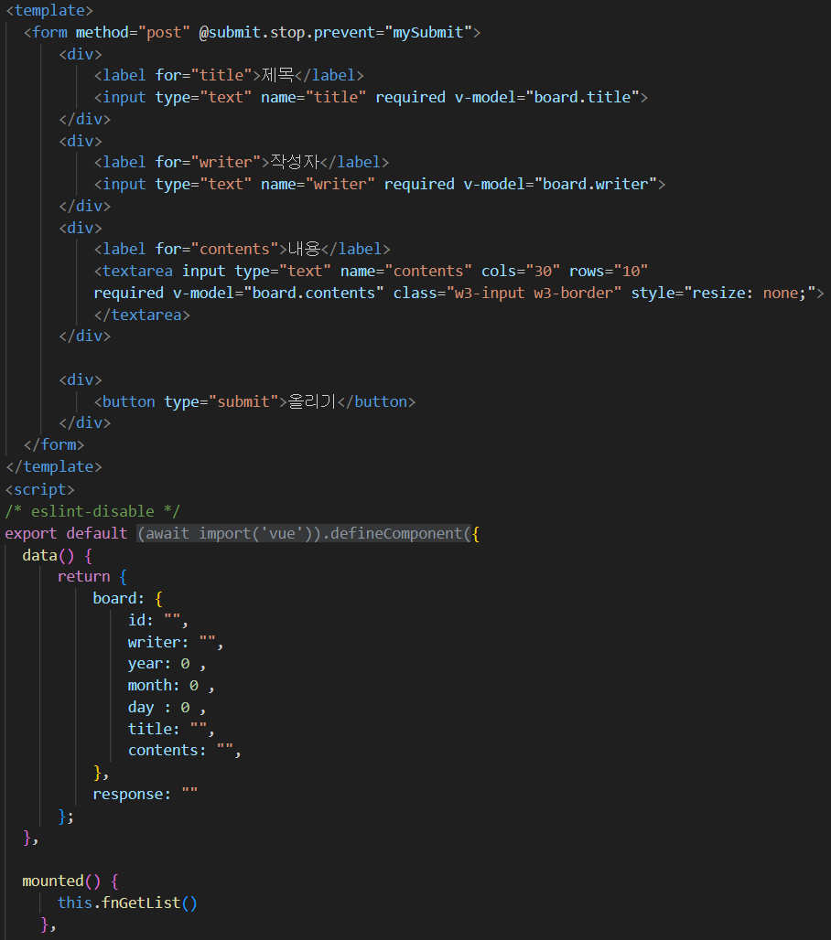
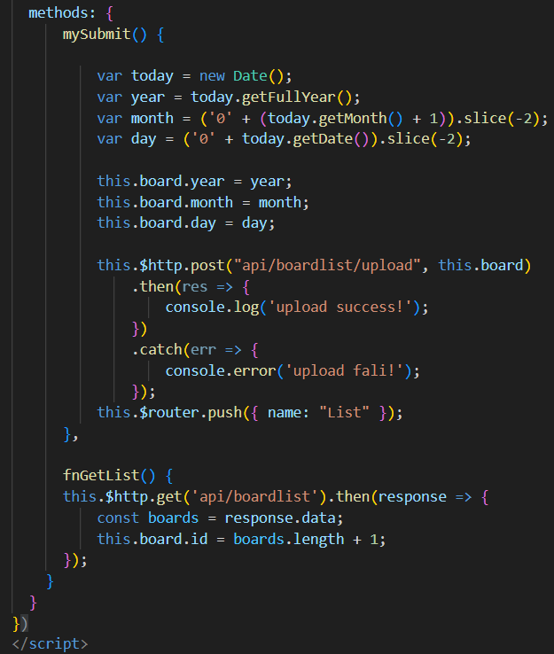
Part 2
구현된 기능 (5-2) : 게시판 – 게시글 작성
◀ BoardWrite.vue
게시글을 작성하고 등록할 수 있다.

Slide 13
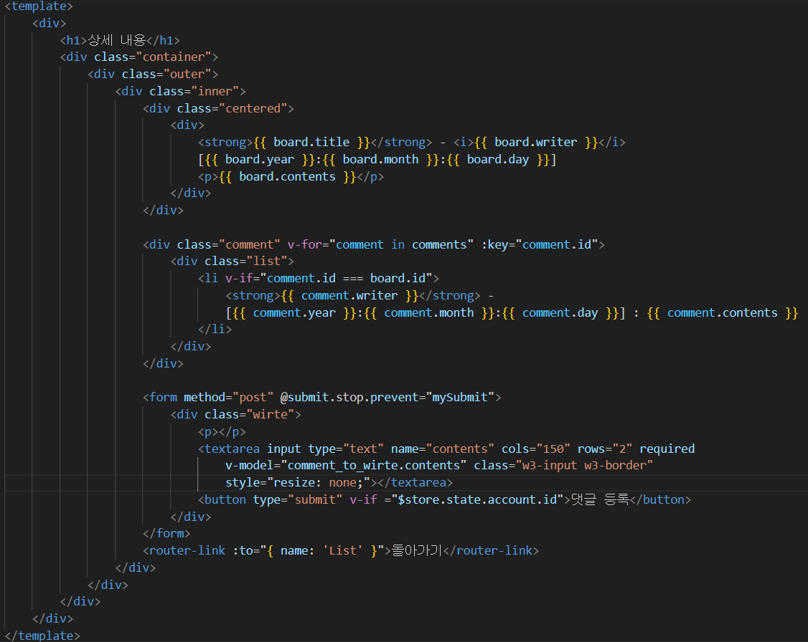
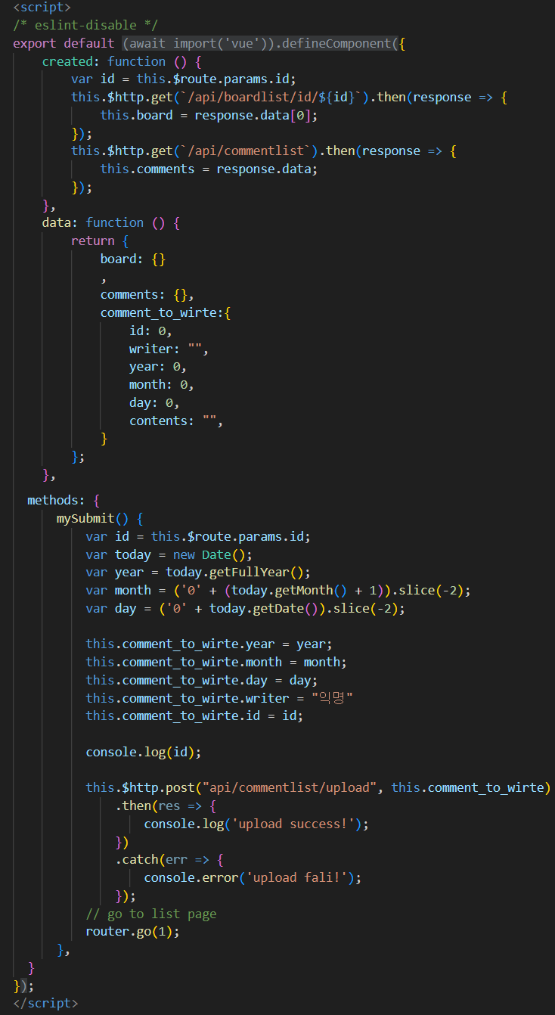
Part 2
구현된 기능 (5-3) : 게시판 – 게시글 보기
◀ BoardDetail.vue
게시글의 내용과 댓글을 볼 수 있다.

Slide 14
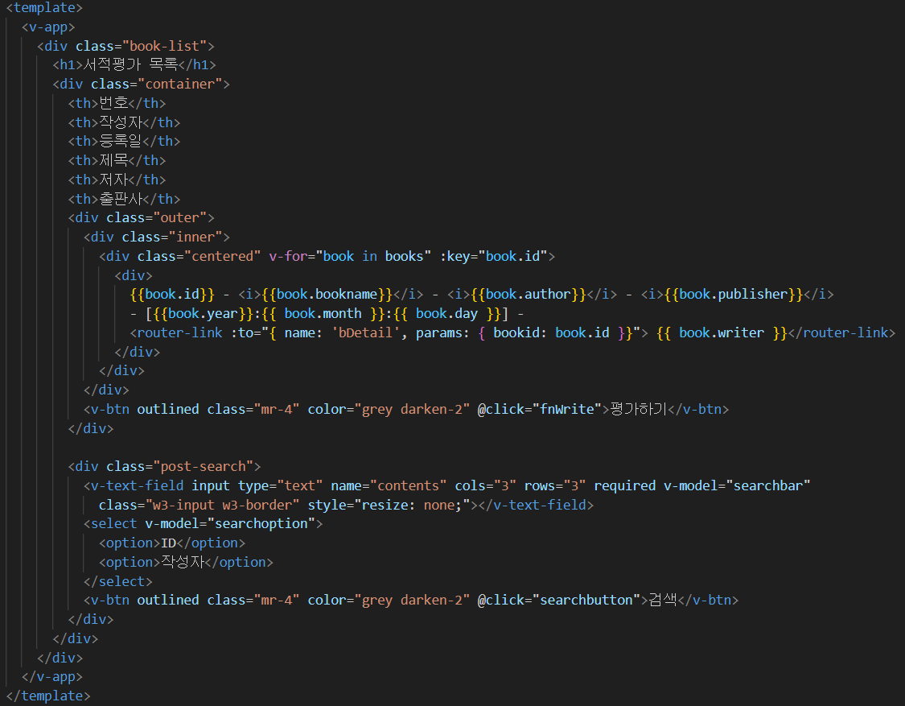
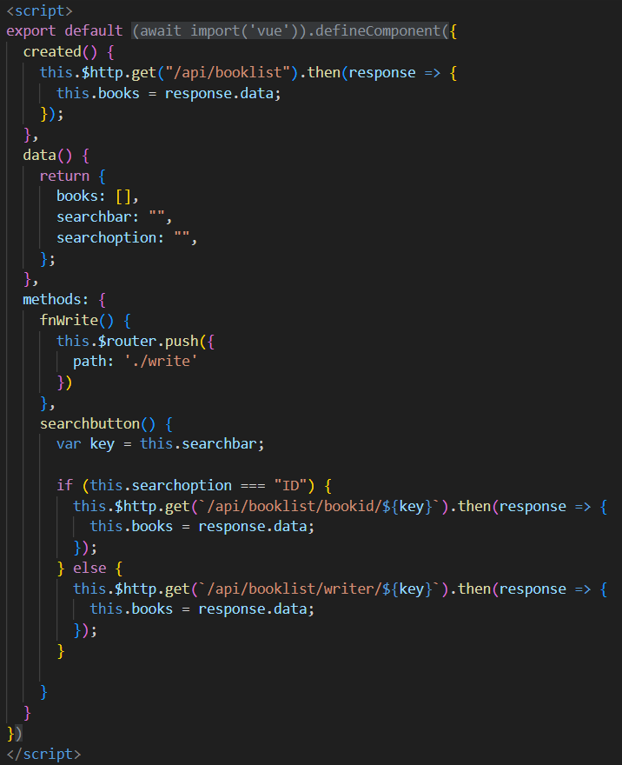
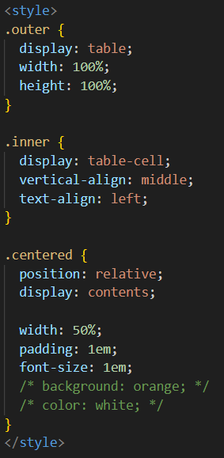
Part 2
구현된 기능 (6-1) : 서적 평가 – 평가 목록
▲ BookList.vue
등록된 평가 목록을 볼 수 있으며, 원하는 조건을 가진 평가만 검색할 수도 있다.

Slide 15
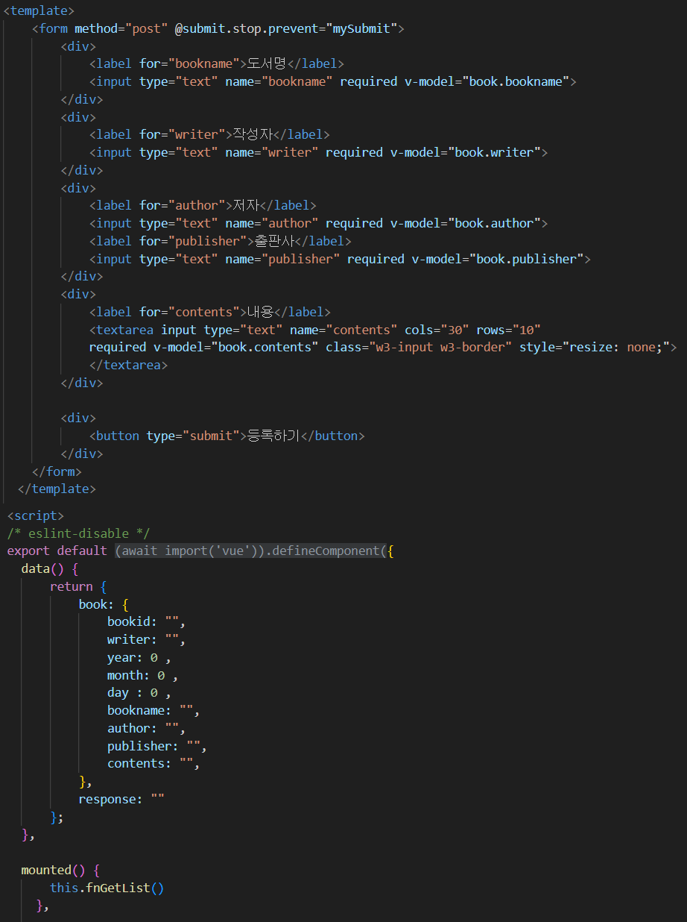
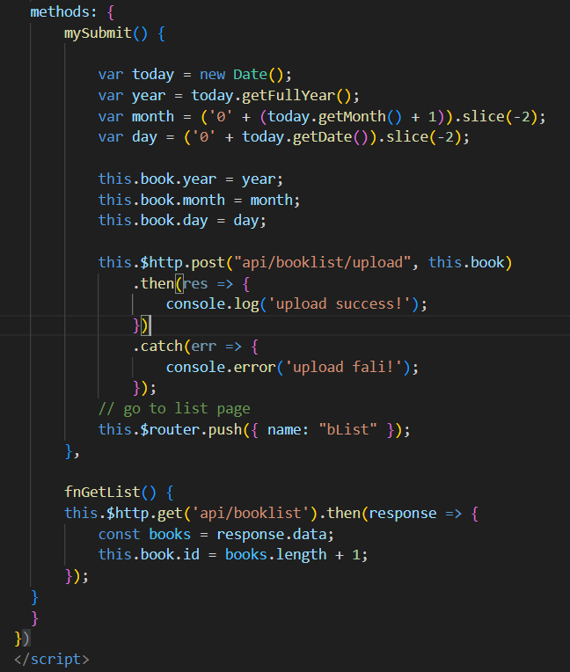
Part 2
구현된 기능 (6-2) : 서적 평가 – 평가 작성
▲ BookWrite.vue
서적 평가를 작성하고 등록할 수 있다.

Slide 16
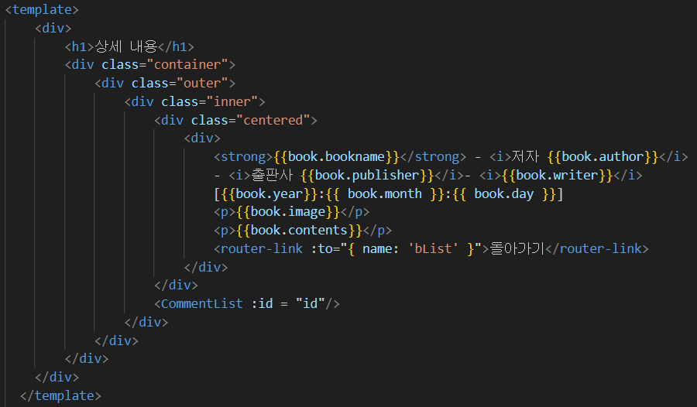
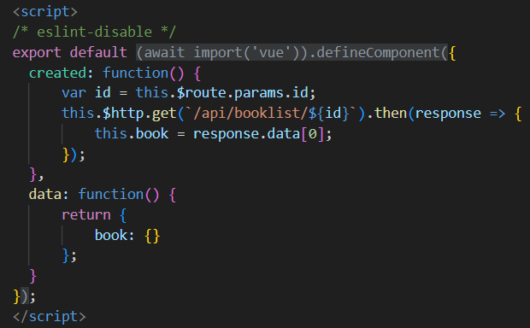
Part 2
구현된 기능 (6-3) : 서적 평가 – 평가 조회
▲ BookDetail.vue
서적 평가를 볼 수 있다.

Slide 17
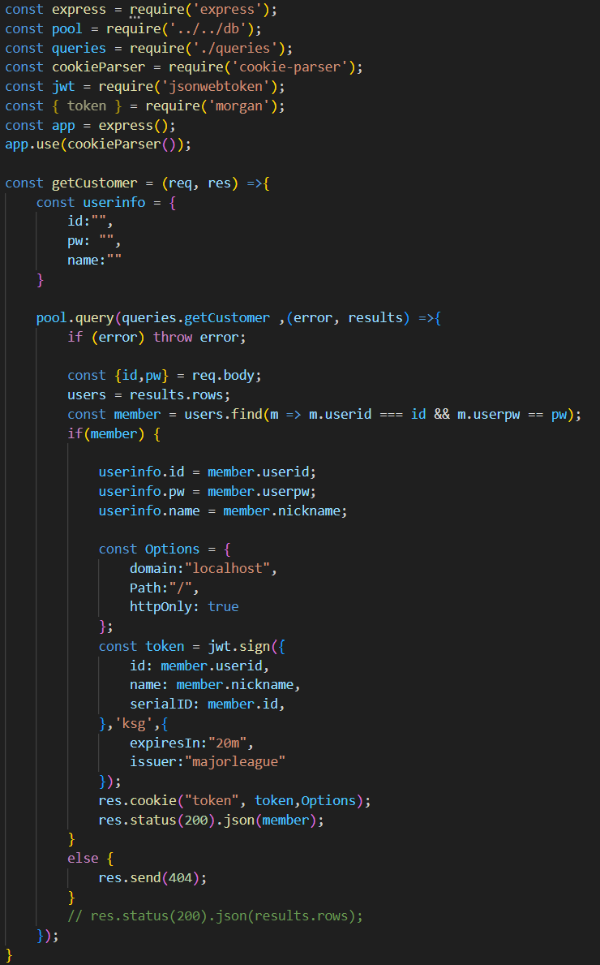
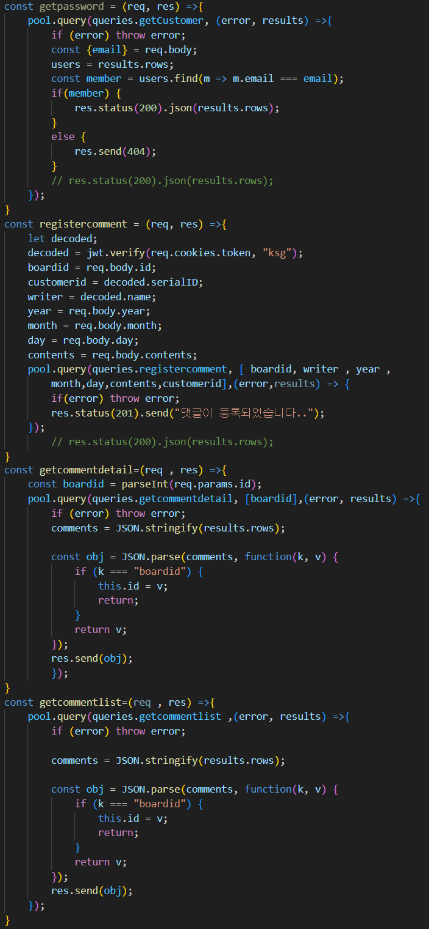
Part 2
구현된 기능 (7) : 프론트엔드-백엔드 간 연결
◀ control.js(1/2)

Slide 18
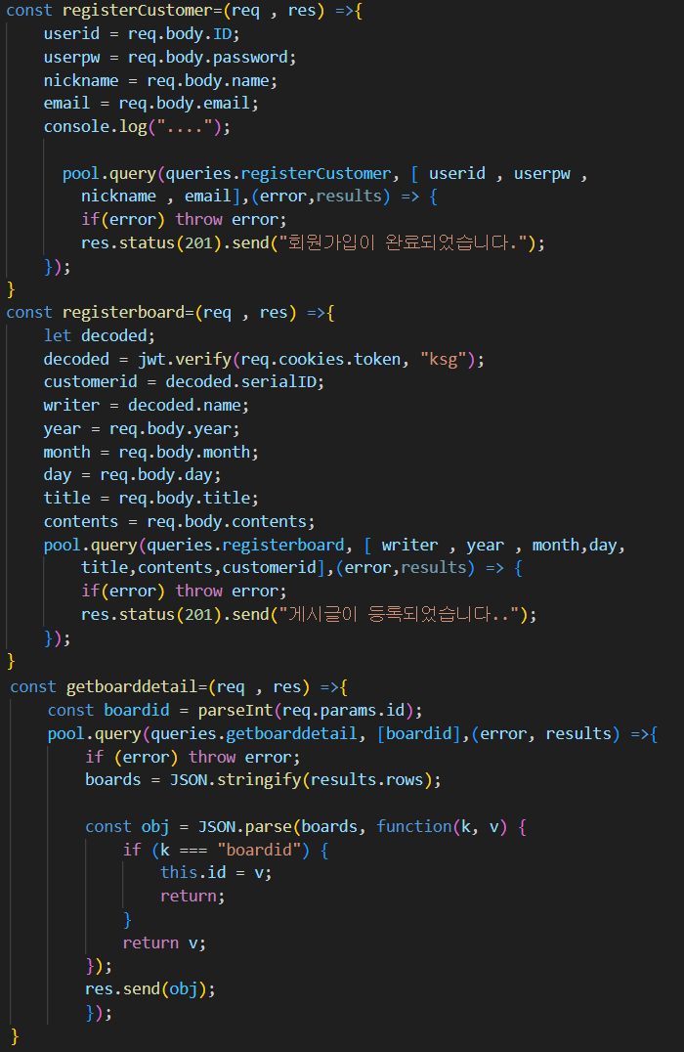
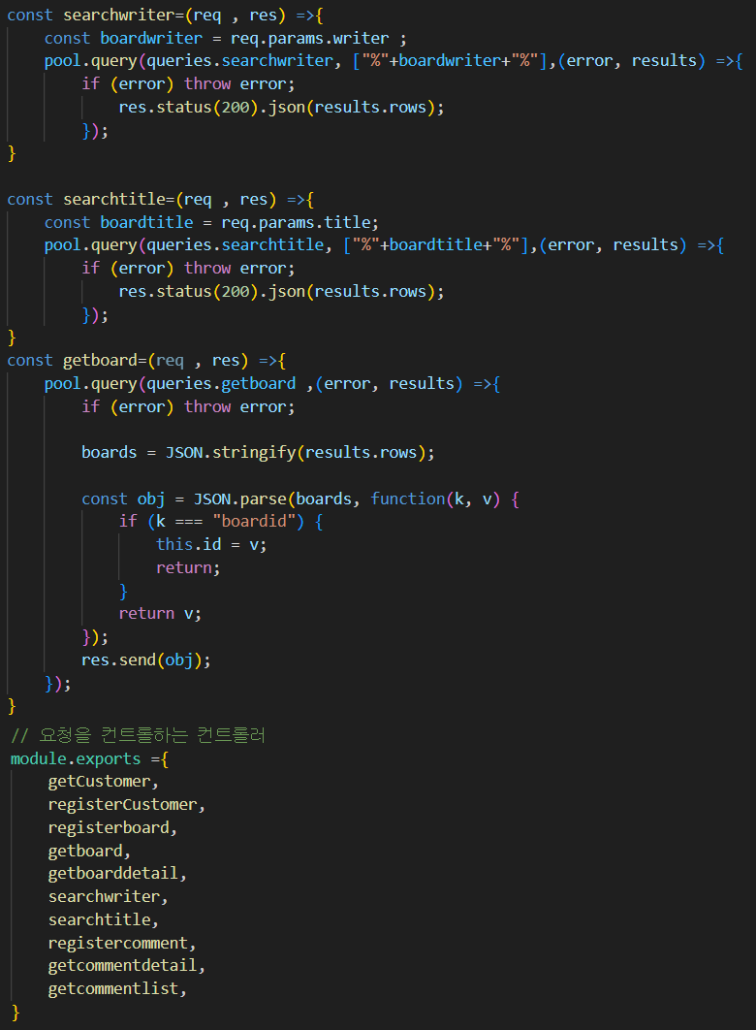
Part 2
구현된 기능 (7) : 프론트엔드-백엔드 간 연결
◀ control.js(2/2)

Slide 19
Part 3
캡스톤디자인 I의 초기 설정 목표
캡스톤디자인 I
웹사이트의 기틀 제작
- 로그인
- 회원가입
- 게시판
- 댓글
- 검색
- 카테고리
- 전공서적 평가
- 쪽지
- 취업정보 제공
캡스톤디자인 초기에 설계한 목표를 대부분 달성
카테고리, 쪽지 등의 부가 기능은 하계방학 기간을 이용하여 추가하는 것을 목표
취업정보 제공 기능은 관련 API 취득을 거부당해 다른 방안을 고려해야 함

Slide 20
Part 3
향후 목표
하계방학 기간
캡스톤디자인 II
미달성 목표 보완
- 이미지 업로드
- 쪽지
- 카테고리
연구 과제
- 반응형 웹
- 회원정보 보안
- 게시글 추천 알고리즘
- UI/UX 설계
추가 기능 개발
- 학교 메일 인증 시스템
- 반응속도, 처리속도 개선
- 고객센터
연구 과제 구현
- 반응형 웹
- 회원정보 보안
- 게시글 추천 알고리즘
- UI/UX 설계

Slide 21

감사합니다.

